Slide 1
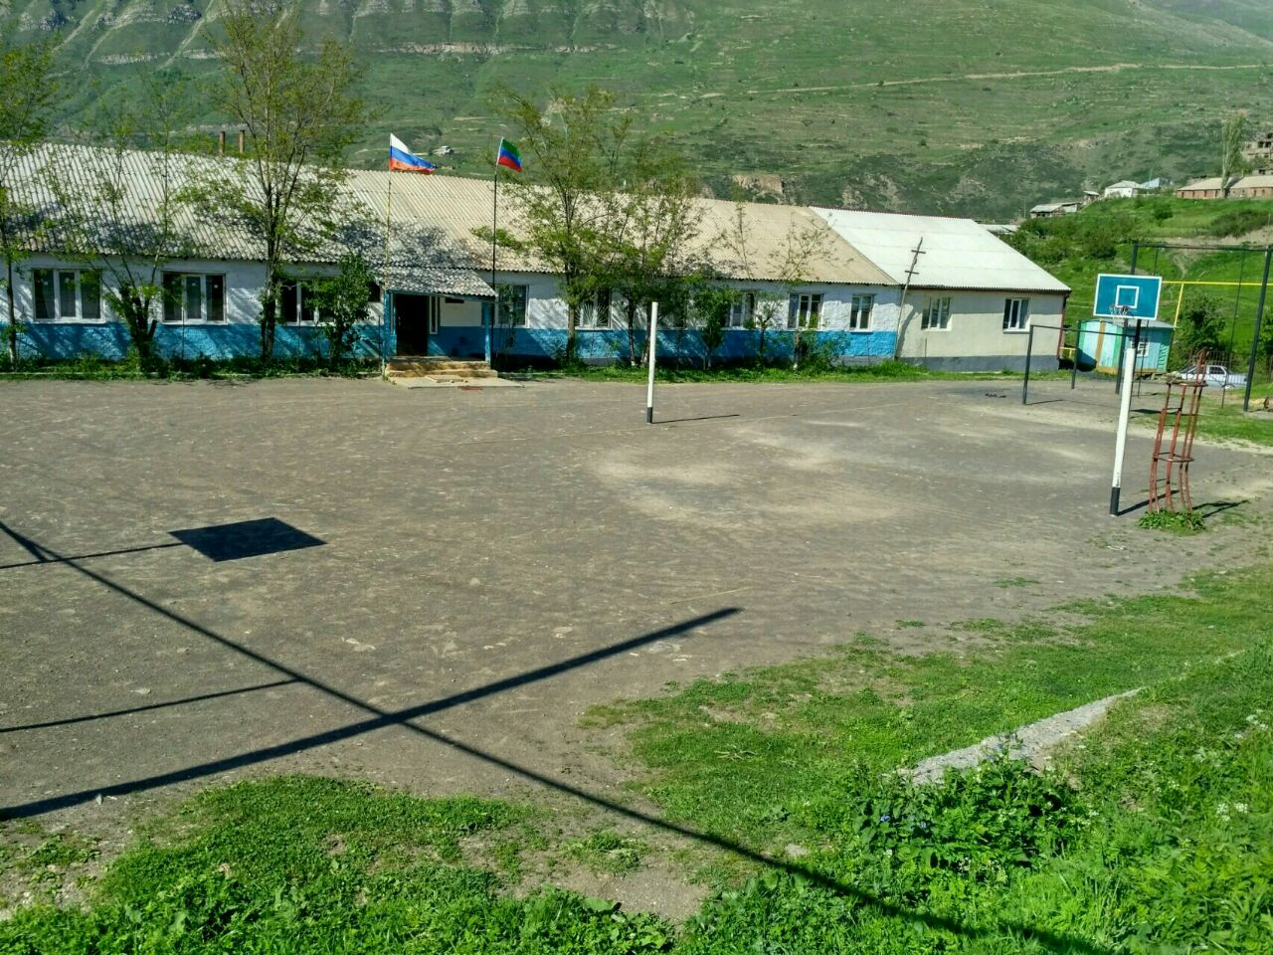
Цумадинский район с.Хуштада
Муниципальное казенное общеобразовательное учреждение «Хуштадинская средняя общеобразовательная школа – детский сад»

Slide 2
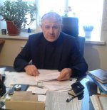
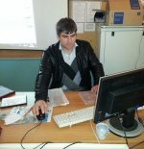
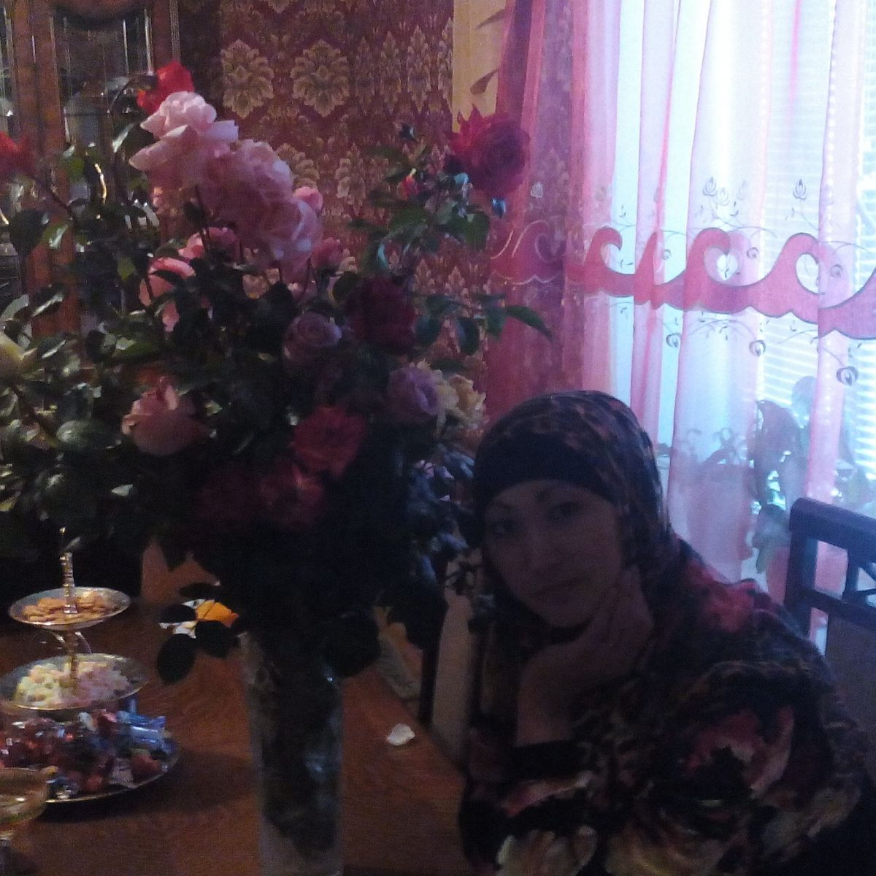
Зам.дир.по в/р –
Абдулаев Магомед Макашарипович
Директор школы –
Омаров Шамиль Абдулаевич
Ст.вожатая –
Убайдулаева Аида Магомедовна

Slide 3
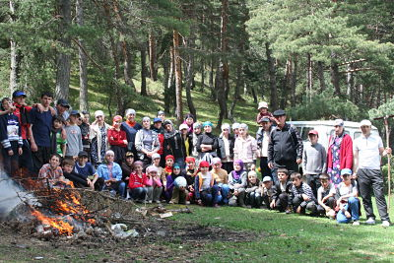
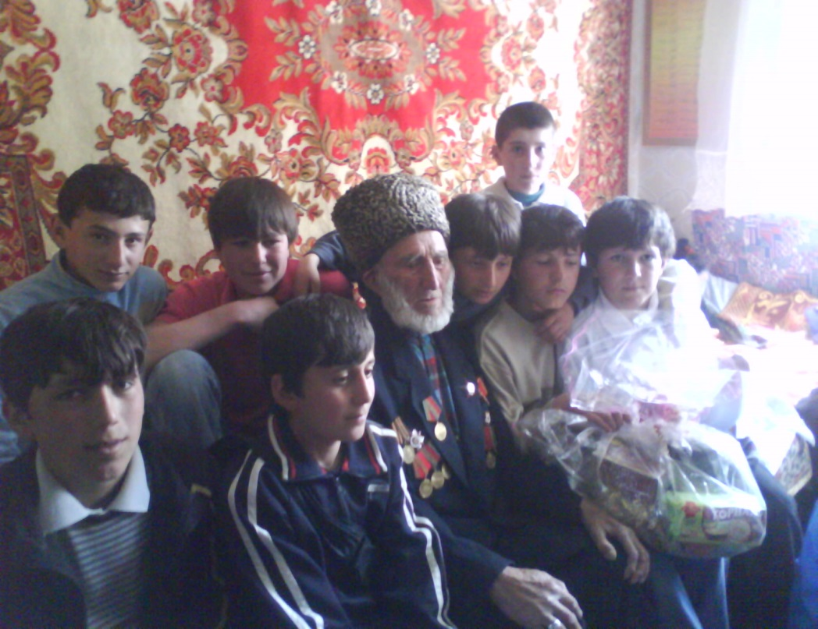
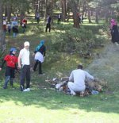
Посещение ветерана ВОВ
Районный конкурс
«А ну-ка девочки»
Акция «Чистый лес»

Slide 5
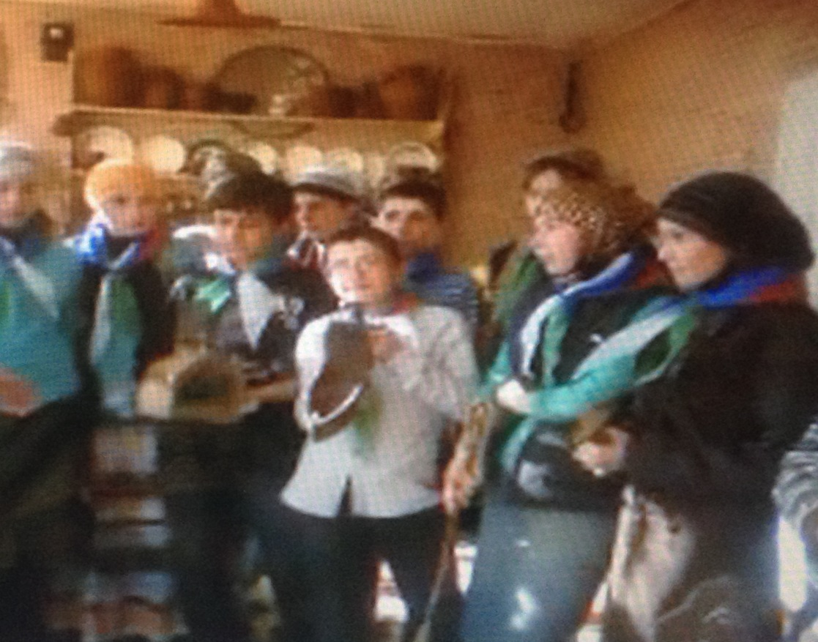
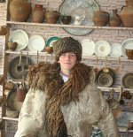
Краеведческий музей МКОУ
«Хуштадинская СОШ – сад»

Slide 6
Адрес школьного сайта: hushtad.dagschool.com
Электронный адрес: hushtadasosh@yandex.ru

